Slide 1
요건 다 내꺼
웹 프론트엔드 과정 4조
강래헌 김민성 박지훈 조은혜

Slide 2
요건 다 내꺼
개발배경
#언택트 시대의 소비 키워드,
건강을 들어 올린 ‘덤벨경제’
마스크 없이는 집 밖으로 한 발짝도 나갈 수 없는 세상이 된 지 어언 2년이 되었습니다. 집에 머무는 시간이 늘어나다 보니 배달 음식을 많이 찾게 되고, 운동량은 급격히 줄어들었죠. ‘확진자’를 피하려다 ‘확찐자’가 되었다는 우스갯소리가 더 이상 남의 얘기처럼 들리지 않는데요. 바깥 활동이 제한되자 ‘홈트’나 ‘홈짐’ 등 집에서 운동을 즐기는 트렌드가 꾸준히 확산되며 건강과 체력 관리에 시간과 돈을 적극적으로 투자하는 ‘덤벨 경제’ 시장이 최근 급격히 성장하고 있습니다.
이에 우리는 집밥을 해먹으며 레시피를 공유하고,
그날의 식단과 운동을 기록하여
사람들과 건강한 경험을 나누는 플랫폼을 개발하고자 합니다.

Slide 3

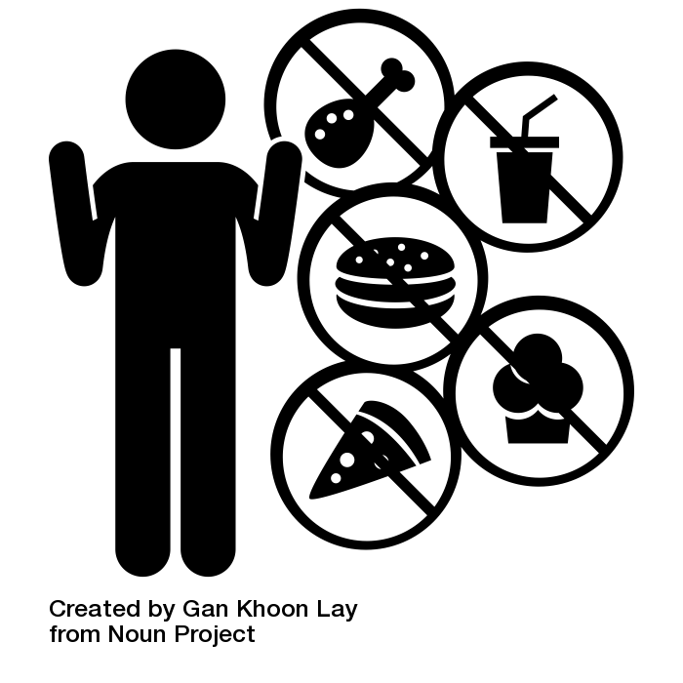
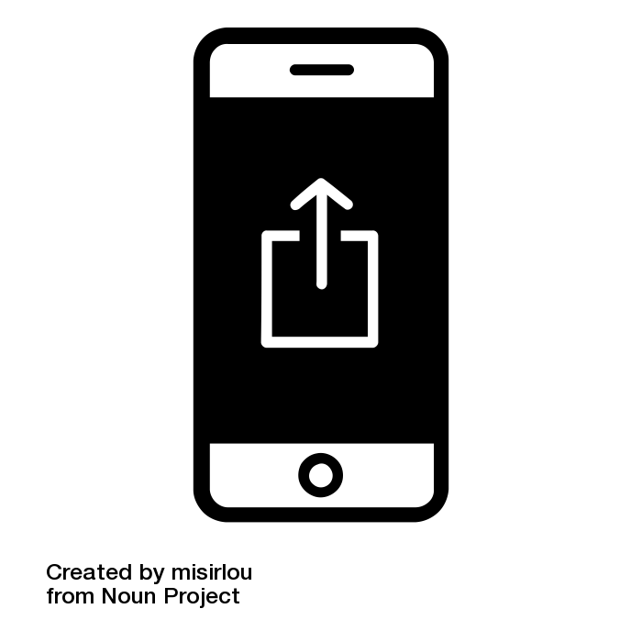

요건 다 내꺼
개발배경
#언택트 시대의 소비 키워드,
건강을 들어 올린 ‘덤벨경제’
마스크 없이는 집 밖으로 한 발짝도 나갈 수 없는 세상이 된 지 어언 2년이 되었습니다. 집에 머무는 시간이 늘어나다 보니 배달 음식을 많이 찾게 되고, 운동량은 급격히 줄어들었죠. ‘확진자’를 피하려다 ‘확찐자’가 되었다는 우스갯소리가 더 이상 남의 얘기처럼 들리지 않는데요. 바깥 활동이 제한되자 ‘홈트’나 ‘홈짐’ 등 집에서 운동을 즐기는 트렌드가 꾸준히 확산되며 건강과 체력 관리에 시간과 돈을 적극적으로 투자하는 ‘덤벨 경제’ 시장이 최근 급격히 성장하고 있습니다.
이에 우리는 집밥을 해먹으며 레시피를 공유하고,
그날의 식단과 운동을 기록하여
사람들과 건강한 경험을 나누는 플랫폼을 개발하고자 합니다.

Slide 4
요건 다 내꺼
목표
1. 사용자가 조리법, 칼로리 정보, 후기를 공유할 수 있어야 한다.
2. 사용자가 식단을 기록하고, 통계를 활용해서 식습관을 확인할 수 있어야 한다.
3. 사용자가 요리/건강 관리 챌린지를 다른 사용자와 함께 도전할 수 있어야 한다.
“손쉽고 재미있는 요리 , 건강관리 플랫폼을 제공하자.”

Slide 5
요건 다 내꺼
식단 기록 다이어리
마이 시크릿 레시피
1
식품 영양 정보 데이터를
활용하여 영양 성분 검색
하루 섭취 영양소와 회원별
일일 권장 영양소를 비교하여
건강한 식습관 형성에 도움
2
식재료 데이터를 바탕으로
영양 성분을 확인할 수 있는
나만의 레시피 작성 및 공유
작성된 레시피는 식단을
기록할 때 사용 가능
애플리케이션
핵심 기능
습관 형성 챌린지
마이 건강 리포트
3
애플리케이션 데이터 응용한
각종 도전 과제 서비스 제공
EX : 5일 연속 단식 챌린지
챌린지 검색 및 공동 참여
인터페이스 제공
챌린지 달성 포인트 부여
4
회원 활동 기록을 종합하여
개인화된 페이지 제공
EX : 한달 평균 단백질 섭취율
각 주제별 활동 지수를 계산한
실시간 순위 제공

Slide 6









요건 다 내꺼
사용기술
https://www.foodsafetykorea.go.kr/fcdb/
식품영양성분 DB

Slide 7

요건 다 내꺼
팀원 역할 소개
B
F
F
F
김민성
강래헌
박지훈
조은혜
데이터베이스 구축 및 관리
MongoDB Atlas
정적 파일 API 서버 생성 및 관리
AWS EC2 Express.js
회원 관리 / 인증 구현
통합 개발 환경 구축
클라이언트 비동기 처리 구현 지원
스키마 및 ERD 작성
레시피 전체 레이아웃 및 인터페이스
레시피 데이터, 음식 데이터 설계
레시피 리스트, 스크롤 업데이트 기능
레시피 작성/수정 기능
작성/수정시 음식 데이터 실시간 조회 및 추가
음식 양에 따른 성분 계산 로직 설계 및 구현
레시피 검색 기능
챌린지 전체 레이아웃 및 인터페이스
챌린지 작성 폼 설계 및 구성
챌린지 메인리스트,리스트 상세 페이지
챌린지 참가 기능 구현
챌린지 성공 여부 구현
챌린지 메인 페이지 구성
다이어리 전체 레이아웃 및 인터페이스
탭 메뉴 active 에 따른 콘텐츠 노출
모드 변환에 따른 컴포넌트 노출
BMR+하루 권장 칼로리 계산 로직 및 폼
음식 DB검색 필터
음식 양에 따른 성분 계산 및 추가, 삭제
식단 type별 섭취량 계산
하루 총 섭취량 progress bar 구현
식단 옵션 선택에 따른 progress bar 변환
이미지 업로드, 삭제 기능
일기 작성 및 삭제 기능

Slide 8
프로젝트 수행 결과
영상/이미지
예시는 하나의 사례로 간단하게 제시한 것이므로 프로젝트의 성격에 따라 보다 자세하게 기록하며, 결과를 서술하는 과정에서는 활용된 기술(구현 방법), 핵심기능, 검증 결과* 등을 상세히 기재한다.
* 예. 빅데이터의 경우 정확도 등
프로젝트의 결과는 그 과정이 잘 드러날 수 있도록 가공 과정부터 활용까지 전체적인 프로세스를 확인할 수 있도록 단계별로 작성
* 첨부 자료 예시: 결과물 사진, 시연 동영상

Slide 9
https
AWS EC2 프로세스 중단 오류
요건 다 내꺼
쿼리 성능 강화
렌더링 속도
버그 수정
스키마 양식 통합
MongoDB
중복 데이터 제거
useEffect 활용
미구현 과제
Next.js 정적 페이지 선정 및 활용
애니메이션 효과 활용
findDomNode 오류
1
2
3
챌린지 / 개인 페이지
CSS 완성 + 통합
PC용 애플리케이션
다이어리 / 레시피 연관성 강화
독립된 챌린지 구성
(하루 물 2L이상 마시기 챌린지)
회원 인증 기능 강화
(OAuth 기반 로그인)
실시간 회원 포인트 순위 상태창
(WebSocket 기반)
반응형 CSS
PC 전용 컨텐츠 페이지
UI 기능 확장

Slide 10
요건 다 내꺼

